Slide 1
EL PROCEDIMIENTO
GUÍA PRÁCTICA
PARA EL USO DEL DISPOSITIVO NG DetecTool
Detección de AMR en 15 min.

Slide 2
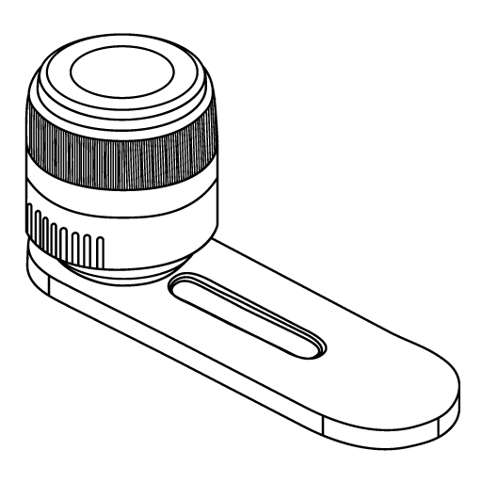
Ventajas del NG DetecTool
permite un tratamiento eficiente del paciente.
Impide la diseminación de BLEEs y bacterias productoras de carbapenemasas
en muestras clínicas: detección directa de enzimas bacterianas responsables de la resistencia a los B-lactámicos
sistema de diagnóstico rápido y fácil de usar para detectar BLEE y carbapenemasas.
2

Slide 3
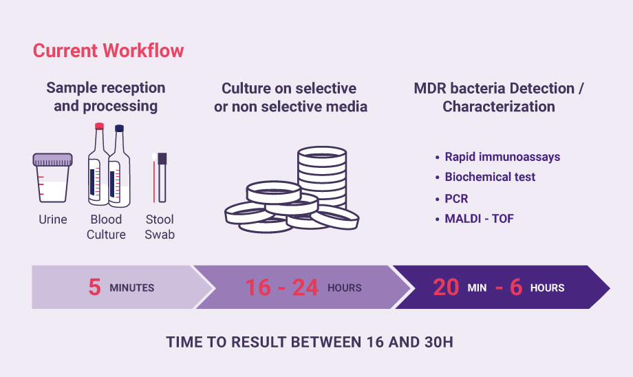
Métodos de aislamiento lentos
Los métodos actuales duran 16-32 horas y requieren la siembra de los cultivos bacterianos
Flujo de trabajo actual
Recepción y procesamiento de muestras
Cultivo en medios selectivos o no selectivos
Detección / Caracterización de bacterias MDR
Inmunoensayos rápidos
Prueba bioquímica
PCR
Orina
Hemocultivo
Frotis rectal
MALDI - TOF
MINUTOS
HORAS
MIN
HORAS
TIEMPO DE RESULTADO ENTRE 16 Y 30 H
3

Slide 4
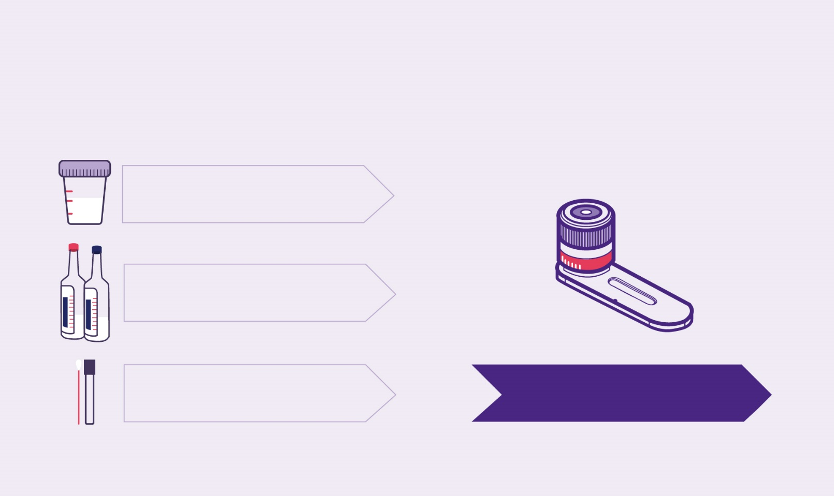
Prueba rápida de inmunoensayo
Nuevo sistema de detección: el flujo de trabajo para la detección de bacterias resistentes a múltiples fármacos se reduce a 20-30 min.
Flujo de trabajo con NG DetecTool
Recepción y procesamiento de muestras
Detección / Caracterización de bacterias MDR
ORINA
no requiere incubación
HEMOCULTIVO
2 min
FROTIS RECTAL
incubación durante la noche
NGDETECTOOL 15 MINUTOS
4

Slide 5
Tipos de muestras, qué resultados muestran y próximos pasos.
FROTIS RECTAL
COLONIZACIÓN
aislamiento del paciente
SANGRE
INFECCIÓN
Muestras tomadas de hemocultivos positivos con bacterias gramnegativas
tratamiento del paciente
ORINA
INFECCIÓN
Muestras positivas para bacterias gramnegativas
tratamiento del paciente
5
Notes:
Mintavételi eszközök képeknek

Slide 6
Características claves del NG DetecTool
Concentra bacterias de muestra líquida.
Elimina las interferencias debidas a los medios biológicos.
Sensibilidad mejorada
Disminuye el tiempo de resultado a 20-30 minutos. Tenga en cuenta que se requieren incubaciones para muestras de frotis rectales (durante la noche), lo que alarga el tiempo hasta el resultado.
6

Slide 7
Proceso y características de detección
Un dispositivo Dos funciones
Procesamiento
de muestras
Filtración
Extracción
Incubación
Deposición
B. Detección de betalactamasas
Lateral Flow ImmunoAssay (LFIA) (Inmunoensayo de flujo lateral)
(Tecnología similar a una prueba de embarazo)
De un solo uso
Sin equipo especifico
ATENCIÓN: Asegúrese de leer el procedimiento detallado de NG DetecTool antes de usar el dispositivo en muestras reales.
7

Slide 8
Componentes del sistema de detección 1
Parte de la filtración:
Filtración / Concentración
Parte superior
Membrana 0,2µm
Vaso
Parte inferior
8

Slide 9
Componentes del sistema de detección 2
Parte de procesamiento:
Tres componentes principales
Tapa/émbolo
Membrana 0,2µm
Vaso
Depósito
9

Slide 10
Componentes del sistema de detección 3
Parte de detección:
Dos componentes principales
Casete
Tira
Las líneas de prueba indican la presencia de enzimas responsables de la resistencia a los antibióticos.
10

Slide 11
Proceso de detección - Preparación de la muestra
Este material de capacitación es una descripción general sobre el funcionamiento del dispositivo. ATENCIÓN: Asegúrese de leer el procedimiento detallado de NG DetecTool antes de usar el dispositivo en muestras reales.
ORINA
No requiere preparación
SANGRE
Mezclar 2 volúmenes de hemocultivo positivo con 1 volumen de tampón de lisis. Dejar reaccionar durante un mínimo de 2 minutos (posible hasta 30’).
HISOPADO RECTAL
Inocular el medio de transporte de los frotis en medios de infusión de cerebro y corazón suplementados con cefotaxima para BLEEs (CTXM) y ertapenem (para carbapenemasas) e incubar durante la noche.
11
Notes:
Mintavételi eszközök képeknek

Slide 12
Proceso de detección - Filtración A
Muestreo y filtración
Volumen de muestras ≤ 1,5 ml
1) Insertar el vaso en la parte inferior.
2) Poner la muestra
en el vaso.
3) Cerrar el sistema de filtración
con la parte superior.
4) Empujar la muestra a través del filtro utilizando una jeringa llena de aire.
Muestra
Bacterias
12

Slide 13
Proceso de detección - Filtración B
Muestreo y filtración
Volumen de muestras ≥ 1,5 ml
1) Insertar el vaso en
la parte inferior.
2) Cerrar el sistema de filtración
con la parte superior.
3) Aspirar el volumen deseado de muestra y algo de aire con una jeringa.
4) Empujar la muestra y
el aire por el filtro.
Bacterias
13

Slide 14
Proceso de detección - Extracción
Extracción e incubación
1) Retirar la parte inferior.
2) Traspasar el vaso al depósito y retirar la parte superior.
Bacterias
Anticuerpos
etiquetados
14

Slide 15
Proceso de detección - Extracción
Extracción e incubación
1) Retirar la parte inferior.
2) Traspasar el vaso al depósito y retirar la parte superior.
3) Añadir 250 μl de tampón de extracción en el vaso.
4) Atornillar la tapa.
5) Agitar ligeramente la parte de procesamiento (para conjugar la disolución).
Tampón de extracción
Anticuerpos
etiquetados
14

Slide 16
Proceso de detección - Detección
1) Colocar la parte de procesamiento en la parte de detección.
Muestra extraída
+
Anticuerpos etiquetados
Tira
15

Slide 17
Proceso de detección - Detección
1) Colocar la parte de procesamiento en la parte de detección.
2) Romper la parte inferior de la parte de procesamiento presionando hacia abajo.
3) Leer el resultado después de 15 minutos.
15

Slide 18
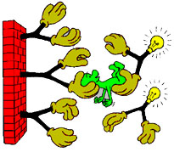
Principio de la detección
Inmunoensayo:
antígeno (analito) - reacción de anticuerpos
Inmunoensayo de Flujo lateral: la muestra se aplica al final de la tira (soporte de muestras), luego migra a la zona de detección.
Anticuerpo
Enzima (antígeno)
Anticuerpo etiquetado
Muestra
Línea de prueba
Línea de control
Dirección de la migración
Soporte de muestras
Zona de detección
16

Slide 19
Proceso de detección - Detección
La tira contiene:
una línea de control para confirmar que la prueba está funcionando correctamente
línea(s) de prueba - BLEEs (CTX-M) o carbapenemasas (KPC, OXA, VIM, IMP, NDM)
Franja de ESBL
Franja de carbapenemasas
Línea de control
KPC
OXA
CTX-M
VIM
IMP
NDM
Soporte de muestras
17

Slide 20
Proceso de detección - Evaluación
Leer el resultado después de 15 minutos.
La línea de control debe ser visible: cuando la línea de control no aparece, la prueba es inválida.
Ausencia de una línea de prueba -> NEGATIVO
Presencia de una línea de prueba -> POSITIVO
18

Slide 21
Acciones a realizar 1
Cuando el resultado es positivo,
De frotis rectal
De sangre / orina
COLONIZACIÓN
INFECCIÓN
el paciente debe ser colocado en aislamiento.
Tratamiento antibiótico
19

Slide 22
Acciones a realizar 2
Resultado positivo: es necesario consultar con un especialista en control de infecciones.
Opciones terapéuticas limitadas, consulta con especialista en enfermedades infecciosas
Se requiere una prueba de susceptibilidad antibiótica para adaptar la mejor terapia.
Resultado negativo para la muestra de sangre u orina:
la muestra puede contener otras bacterias resistentes (a excepción de las bacterias productoras de ESBL y carbapenemasas).
Para hemocultivo y orina, se requiere cultivo bacteriano.
Resultado negativo para frotis rectal:
no se requiere acción
20

Slide 23
Este es el final de los Principios de la Sección de Pruebas del entrenamiento NG DetecTool ¡Gracias por la atención!

